Slide 1





1

Slide 2

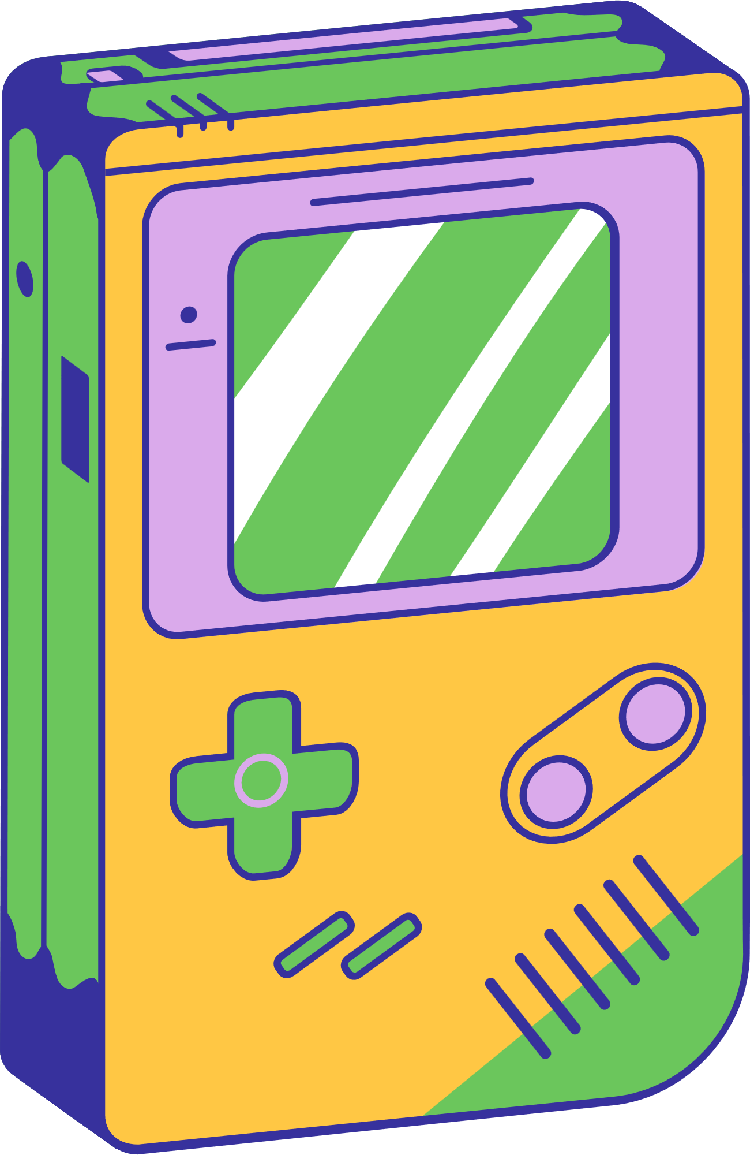

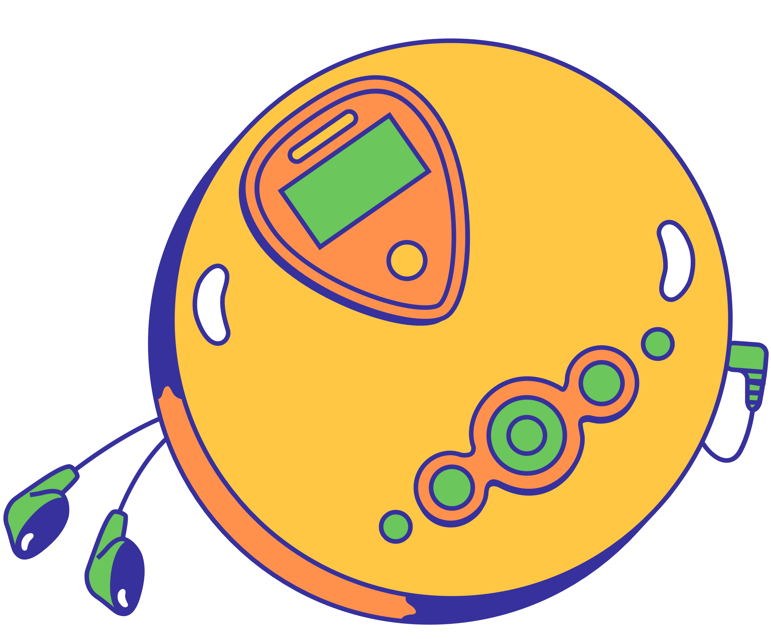
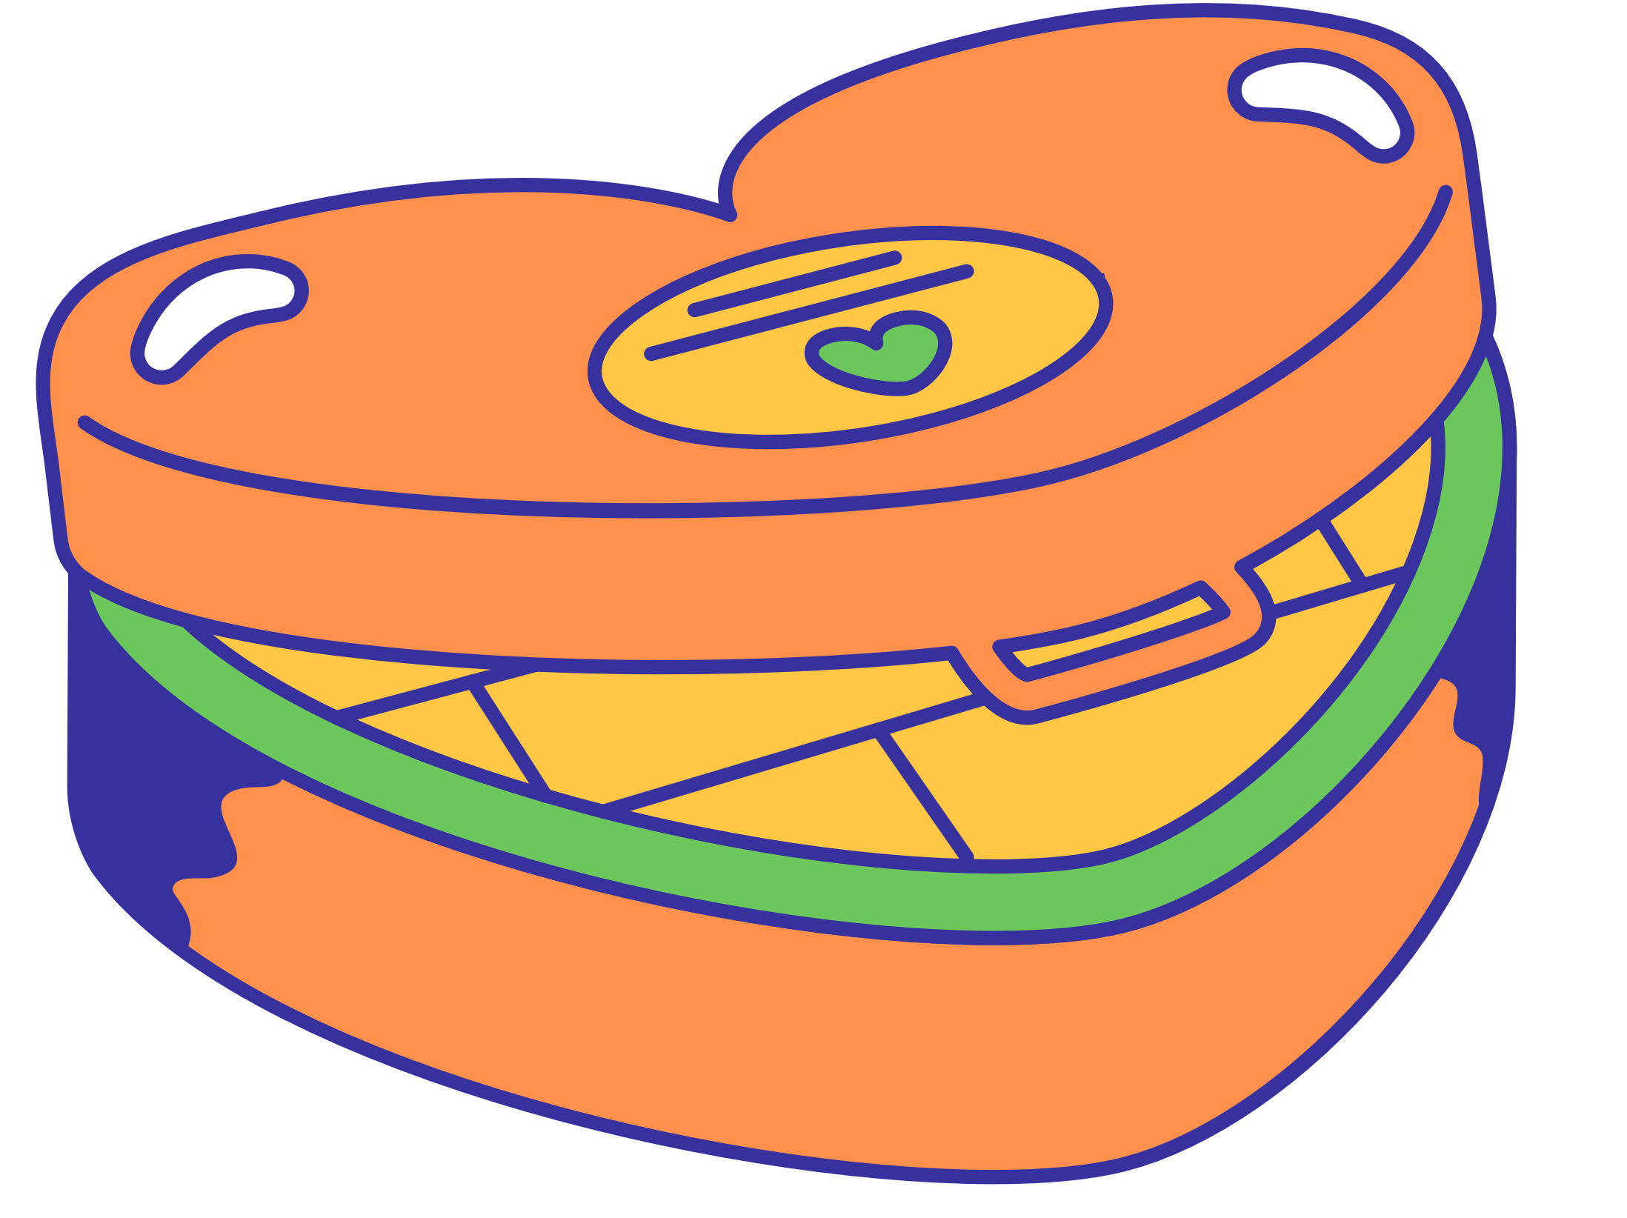

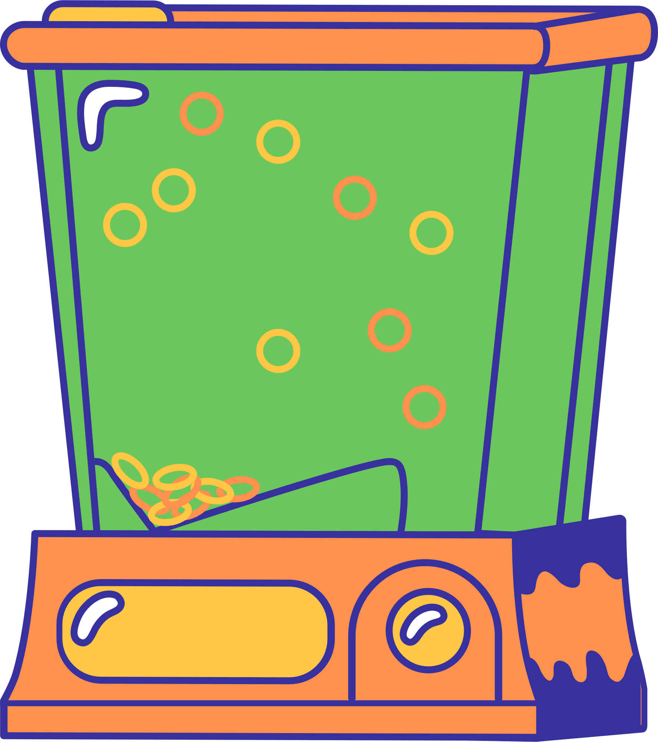
YES
OR NO
Hãy trả lời Yes nếu các câu sau là đúng và No nếu chúng sai.

Slide 3





BẮT ĐẦU
NHÉ !!!

Slide 4




CÂU 1
Để đảm bảo an toàn thực phẩm, thức ăn cần được
nấu chín, tách riêng thịt, cá, rau củ, quả,… khi bảo quả.

Slide 5



YES

Slide 6


CÂU 2
Thực phẩm an toàn có dấu hiệu như: Không có nguồn gốc, xuất xứ sản phẩm rõ ràng, màu sắc không tươi,...

Slide 7


NO

Slide 8

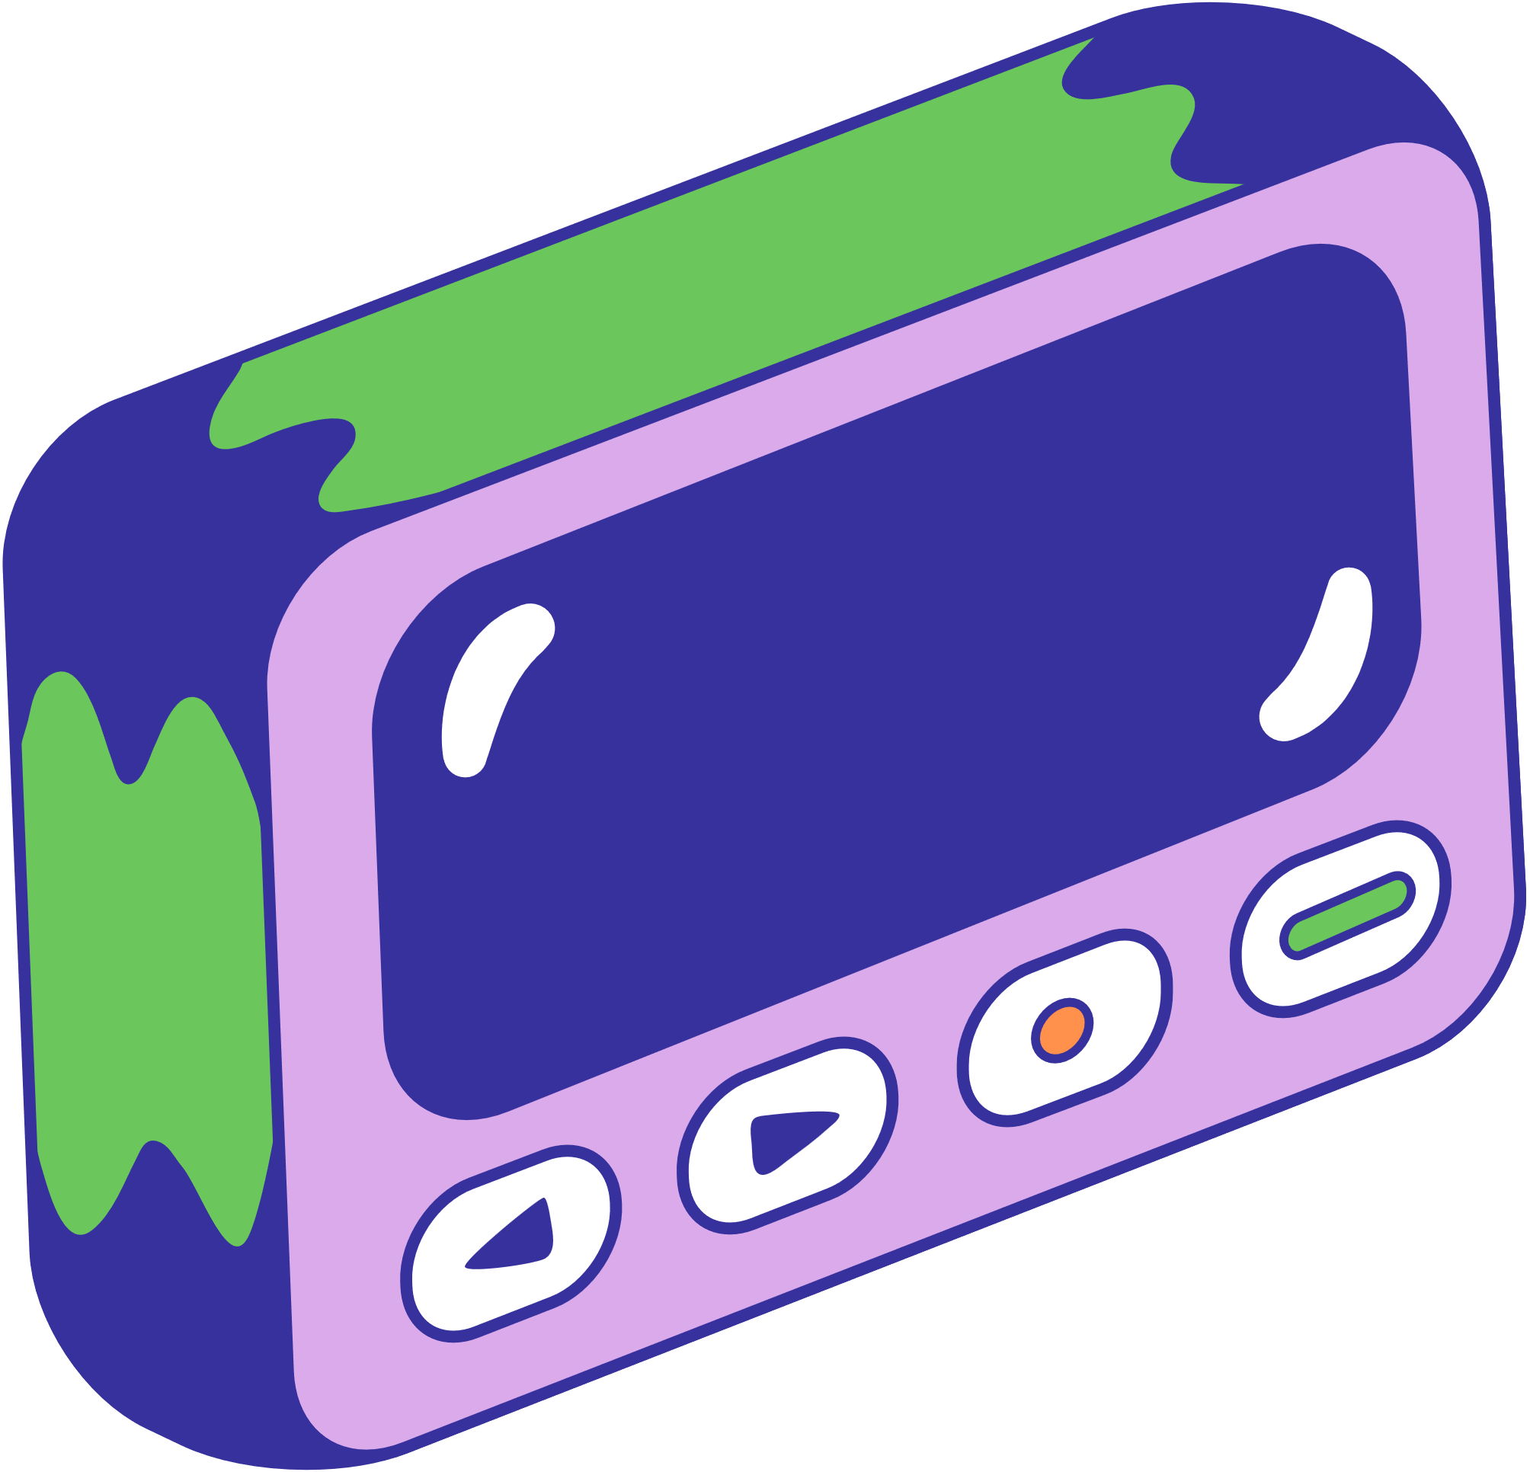
CÂU 3
Có thể mua được thực phẩm an toàn bằng cách: Dựa vào hình dạng, màu sắc thực phẩm, dựa vào việc truy xuất mã nguồn gốc,...

Slide 9

YES

Slide 10
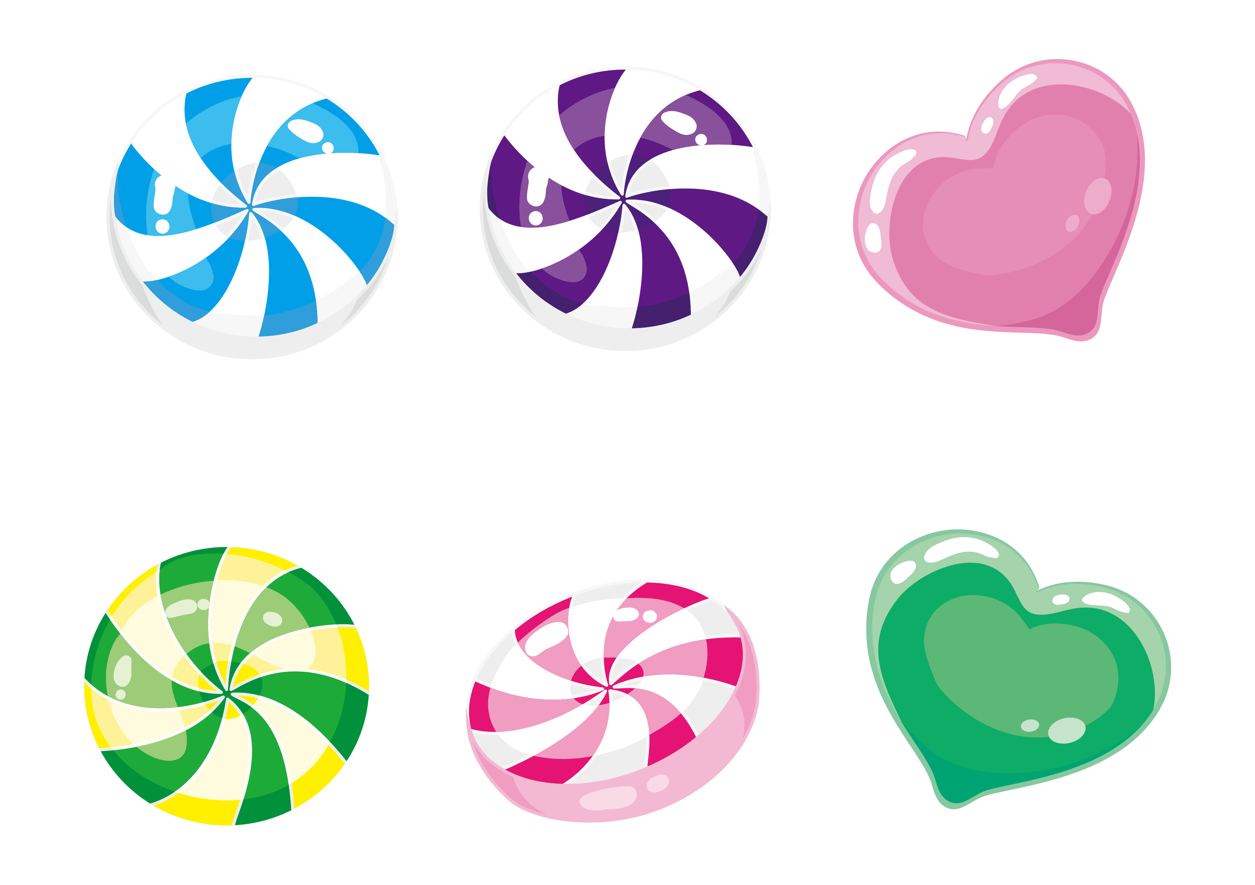

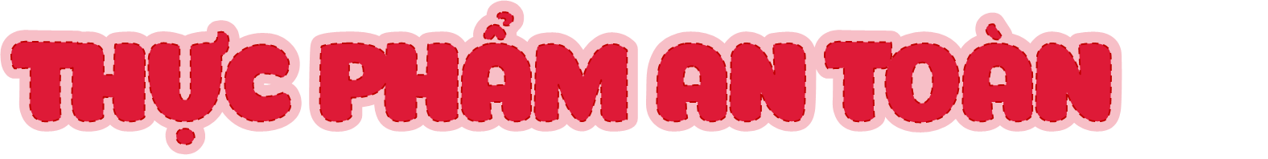


KHOA HỌC 4

Slide 11


2

Slide 12

hoạt động 2:
Lí do cần sử dụng thực phẩm an toàn

Slide 13
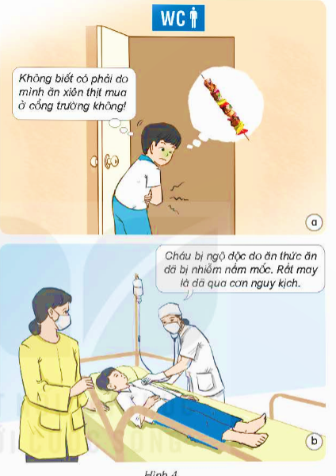
1. Quan sát hình 4 νà cho biết hai bạn trong hình đang gặp vấn đề gì. Nguyên nhân nào dẫn đến tình trạng đó?
Không biết có phải do mình ăn xiên thịt mua ở cổng trường không?
Cháu bị ngộ độc do ăn thức ăn đã bị nhiễm nấm mốc. Rất may là đã qua cơn nguy kịch.
2. Chia sẻ những thông tin khác về tác hại, hậu quả khi sử dụng thực phẩm không an toàn.

Slide 14
1. Quan sát hình 4 νà cho biết hai bạn trong hình đang gặp vấn đề gì. Nguyên nhân nào dẫn đến tình trạng đó?
Không biết có phải do mình ăn xiên thịt mua ở cổng trường không?
Cháu bị ngộ độc do ăn thức ăn đã bị nhiễm nấm mốc. Rất may là đã qua cơn nguy kịch.
Hai bạn đang bị ngộ độc thực phẩm do ăn thức ăn không đảm bảo vệ sinh, thức ăn nhiễm khuẩn, nấm mốc, ...

Slide 15
2. Chia sẻ những thông tin khác về tác hại,
hậu quả khi sử dụng thực phẩm không an toàn.
Không biết có phải do mình ăn xiên thịt mua ở cổng trường không?
Bị ngộ độc cấp tính: với các triệu chứng nôn mửa, tiêu chảy, co giật, suy hô hấp,…có thể dẫn đến tử vong.
Cháu bị ngộ độc do ăn thức ăn đã bị nhiễm nấm mốc. Rất may là đã qua cơn nguy kịch.

Slide 16
2. Chia sẻ những thông tin khác về tác hại,
hậu quả khi sử dụng thực phẩm không an toàn.
Không biết có phải do mình ăn xiên thịt mua ở cổng trường không?
Bị ngộ độc mãn tính:
Gây thoái hóa gan, thận và hệ thống tiêu hóa.
Gây bệnh liên quan đến hệ thống thần kinh.
Gây các bệnh liên quan đến hệ thống miễn dịch.
Gây ảnh hưởng đến hệ thống nội tiết.
Gây ảnh hưởng đến chức năng sinh sản, giới tính và hệ di truyền.
Gây ung thư và các bệnh nan y khác.
Cháu bị ngộ độc do ăn thức ăn đã bị nhiễm nấm mốc. Rất may là đã qua cơn nguy kịch.

Slide 17
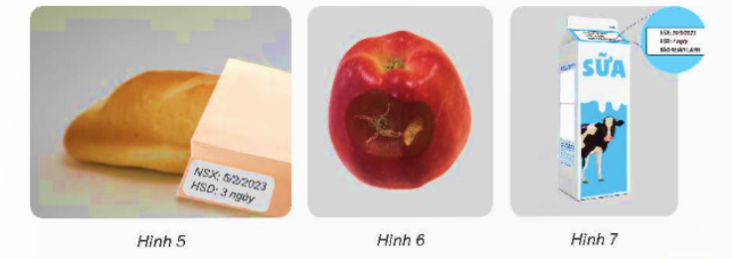
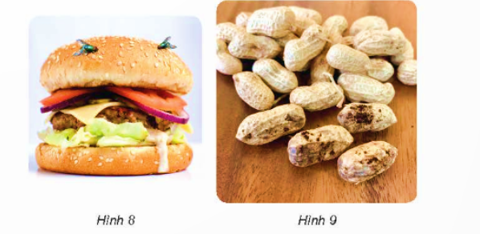
Quan sát từ hình 5 đến hình 9

Slide 18
Chia sẻ ý kiến, nhận xét những sản phẩm đã quan sát theo gợi ý
Tên sản phẩm | Dấu hiệu nhận biết | Đánh giá | Nguy cơ nếu sử dụng
Quả táo | Bị thối | Không an toàn | Đau bụng,...
? | ? | ? | ?

Slide 19



Slide 20
Tên sản phẩm | Dấu hiệu nhận biết | Đánh giá | Nguy cơ nếu sử dụng
Quả táo | Bị thối | Không an toàn | Đau bụng,...
Bánh mì | NSX và HSD
Sữa | NSX và HSD
Hamburger | Bị ruồi muỗi bám | Không an toàn | Đau bụng,...
Nước ép | Không rõ nguồn gốc, thời hạn sử dụng | Không an toàn | Đau bụng,...

Slide 21

Thực phẩm an toàn có một số dấu hiệu như màu sắc tươi; nguồn gốc, xuất xứ sản phẩm rõ ràng; còn trong thời hạn sử dụng; chế biến, bảo quản hợp vệ sinh. Cần sử dụng thực phẩm an toàn để đảm bảo sức khỏe.

Slide 22
Theo em, vì sao chúng ta cần sử dụng thực phẩm an toàn?
Không biết có phải do mình ăn xiên thịt mua ở cổng trường không?
Sử dụng thực phẩm an toàn để đảm bảo sức khoẻ, phòng tránh bệnh tật; ngăn ngừa bị ngộ độc thực phẩm có thể nguy hại đến tính mạng.
Cháu bị ngộ độc do ăn thức ăn đã bị nhiễm nấm mốc. Rất may là đã qua cơn nguy kịch.

Slide 23

Thực phẩm an toàn có một số dấu hiệu như màu sắc tươi, nguồn gốc, xuất xứ sản phẩm rõ ràng: còn trong thời hạn sử dụng; chế biến, bảo quản hợp vệ sinh. Sử dụng thực phẩm an toàn để đảm bảo sức khoẻ, bảo vệ tính mạng và phòng tránh bệnh tật cho bản thân.

Slide 24

3

Slide 25
3
Xác định được một số thực phẩm an toàn và không an toàn qua quan sát.
Lựa chọn và sử dụng
các thực phẩm an toàn.

Slide 26




